Slide 1
Curso big data com MapReduce spark Pós-graduação em Ciência de Dados e Machine Learning Módulo 3 - Data Mining e Machine Learning
Professor Msc. Ricardo José Menezes Maia

Slide 2
Python e Spark
PySpark DataFrames
Spark 2.0
Trabalhando com datasets muito grandes
Spark
Spark Streaming

Slide 3
Python and Spark
Spark e Big Data básico.
Setting up Spark.
Python e Spark 2.0 DataFrames
PySpark Exercício e Projetos

Slide 4
Python and Spark
Regressão Regression
Regressão Logistica
Árvores

Slide 5
Python and Spark
K-means
Sistemas de RecomendaçãoNLP
Spark Streaming

Slide 6
Spark

Slide 7
Python and Spark
Antes de começarmos a configuração e a codificação com Python e Spark, vamos discutir o que é Spark no contexto de Big Data.
Começaremos com uma explicação geral sobre o que é Big Data e tecnologias relacionadas.

Slide 8
Big Data Overview
O que é “Big Data”?
Explicação de Hadoop, MapReduce e Spark
Sistemas Locais versus Distribuídos
Visão geral do ecossistema Hadoop
Visão geral do Spark

Slide 9
Big Data
Dados que podem caber em um computador local, na escala de 0-32 GB dependendo da RAM.
Mas o que podemos fazer se tivermos um conjunto maior de dados?
Tente usar um banco de dados SQL para mover o armazenamento para o disco rígido em vez de RAM
Ou use um sistema distribuído, que distribui os dados para várias máquinas / computador.

Slide 10

Local versus Distribuído
Local
Distribuído

Slide 11
Local versus Distribuído
Core
Core
Core
Core
Core
Local
Core
Core
Core
Core
Core
Core
Distribuído

Slide 12
Big Data
Um processo local usará os recursos de computação de uma única máquina
Um processo distribuído tem acesso aos recursos computacionais em uma série de máquinas conectadas por meio de uma rede

Slide 13
Big Data
https://www.sas.com/pt_br/insights/big-data/what-is-big-data.html
Big data é o termo que descreve o imenso volume de dados – estruturado e não estruturados – que impactam os negócios no dia a dia. Mas o mais importante não é a quantidade de dados. E sim o que as empresas fazem com os dados que realmente importam.

Slide 14
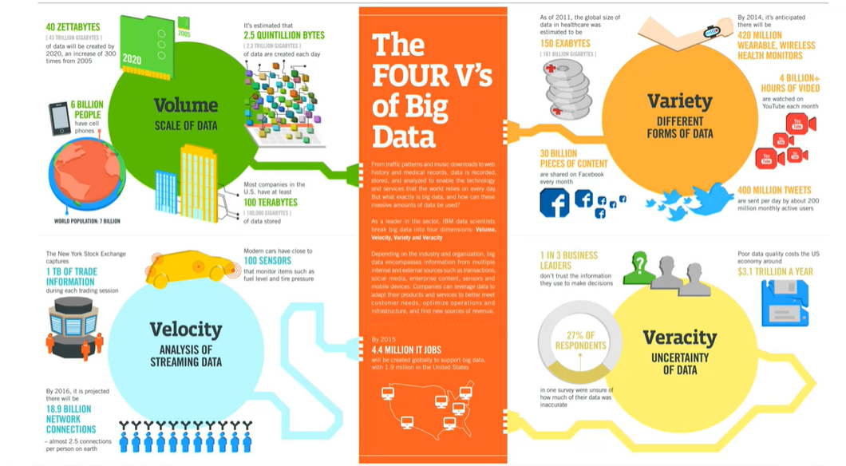
Big Data – segundo IBM
Volume
Variedade
Velocidade
Veracidade
Valor

Slide 15
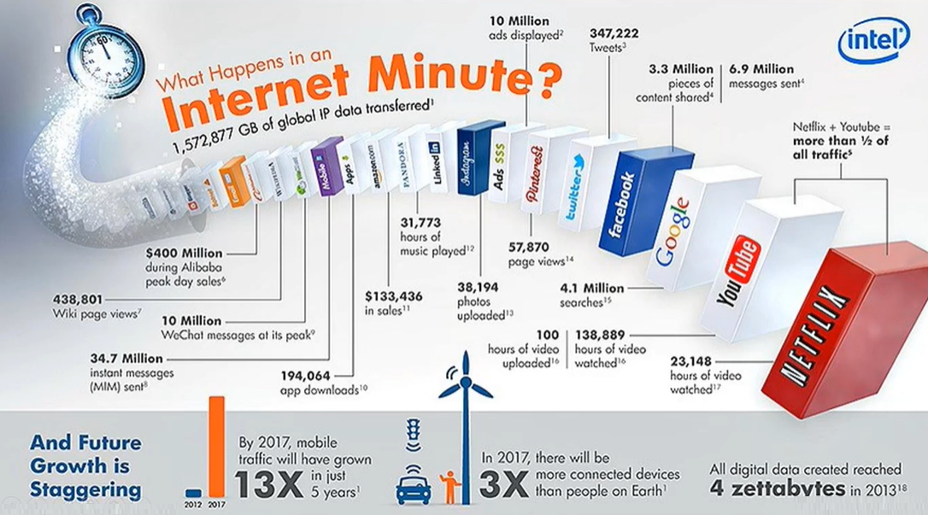

Slide 16

IoT Internet of Things

Slide 17
Aplicações
Machine Learning
Análise de Sentimentos
Processamento de Textos
Processamento de Imagens
Análise de Vídeos
Log parsing
Conteúdo de email

Slide 18
5G - reportagem
https://globoplay.globo.com/v/8969034/

Slide 19
Big Data
Depois de um certo ponto, é mais fácil escalar para muitas máquinas com CPU inferior do que tentar escalar para uma única máquina com CPU alta.
As máquinas distribuídas também têm a vantagem de escalar facilmente, você pode simplesmente adicionar mais máquinas

Slide 20
Big Data
Eles também incluem tolerância a falhas, se uma máquina falhar, toda a rede ainda pode funcionar.
Vamos discutir o formato típico de uma arquitetura distribuída que usa Hadoop

Slide 21
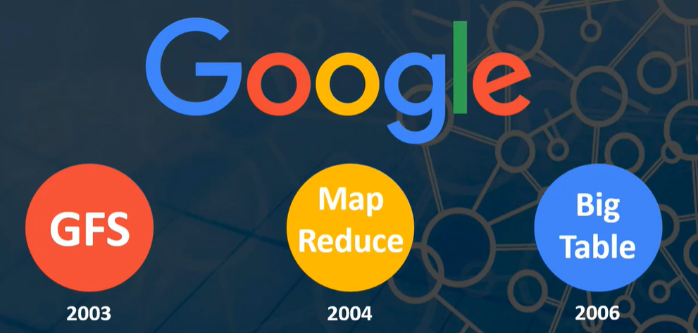
]C++

Slide 22
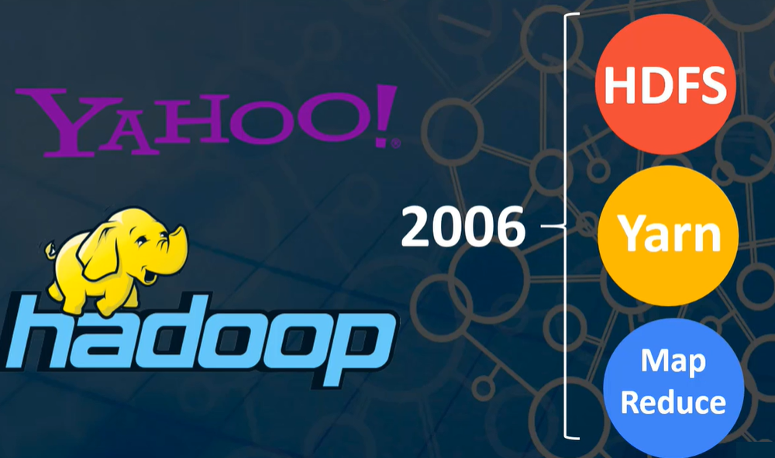
Java

Slide 23
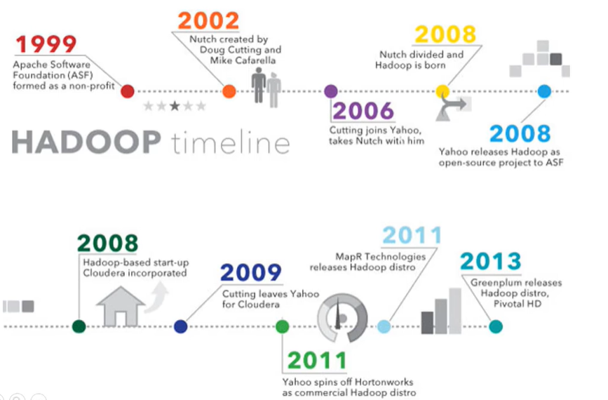

Slide 24
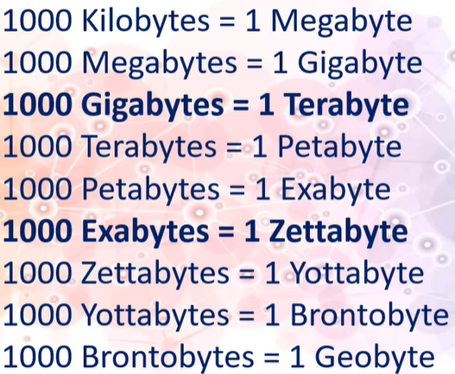

Slide 25
Hadoop
Hadoop é uma forma de distribuir arquivos muito grandes em várias máquinas.
Ele usa o Hadoop Distributed File System (HDFS)
HDFS permite que um usuário trabalhe com grandes conjuntos de dados
HDFS também duplica blocos de dados para tolerância a falhas
Ele também usa MapReduce
MapReduce permite cálculos nesses dados

Slide 26
Storage Distribuído - HDFS
Name Node
CPU
RAM
Data Node
Data Node
Data Node
CPU
RAM
CPU
RAM
CPU
RAM

Slide 27
Storage Distribuído - HDFS
HDFS usará blocos de dados, com um tamanho de 128 MB por padrão
Cada um desses blocos é replicado 3 vezes
Os blocos são distribuídos de forma a apoiar a tolerância a falhas
Name Node
CPU
RAM
Data Node
Data Node
Data Node
CPU
RAM
CPU
RAM
CPU
RAM

Slide 28
Storage Distribuído - HDFS
Blocos menores fornecem mais paralelização durante o processamento
Várias cópias de um bloco evitam a perda de dados devido a uma falha de um nó
Name Node
CPU
RAM
Data Node
Data Node
Data Node
CPU
RAM
CPU
RAM
CPU
RAM

Slide 29
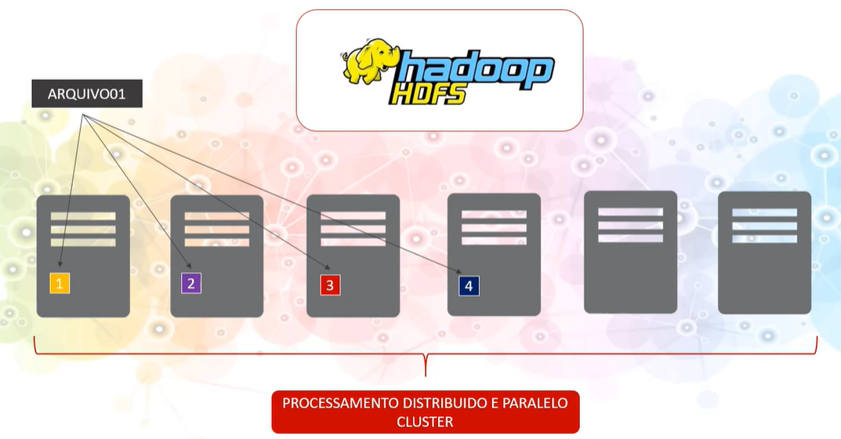
HDFS é a forma de armazenamento no cluster hadoop
ARQUIVO01 será distribuído por
padrão em quatro máquinas

Slide 30
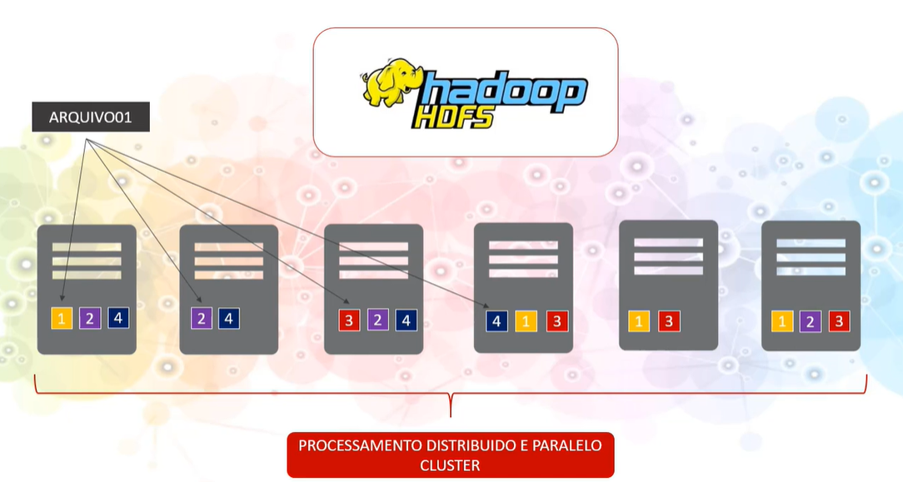
Depois que quebrar vai replicar em
pelo menos 3 vezes cada parte

Slide 31
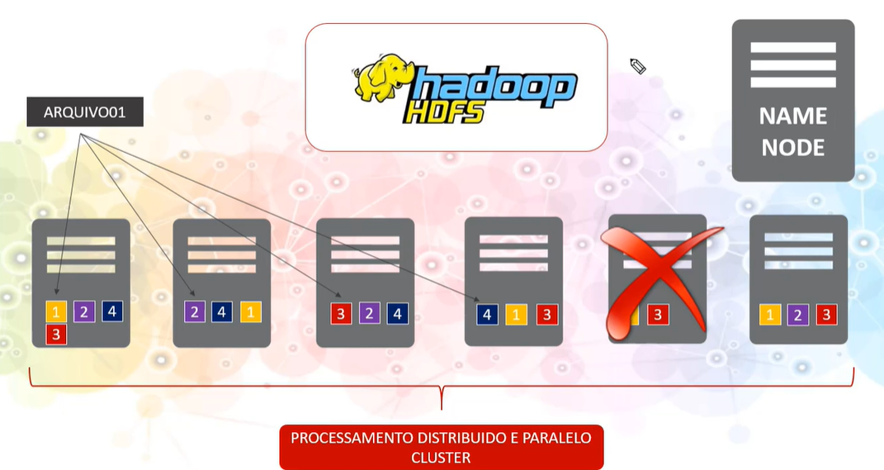
Arquivos menores
Menor tempo
Menor processamento em cada host

Slide 32
MapReduce
MapReduce é uma maneira de dividir uma tarefa de computação em um conjunto distribuído de arquivos (como HDFS)
Consiste em um Rastreador de Trabalhos e vários Rastreadores de Tarefas
Job Tracker
CPU
RAM
Task Tracker
Task Tracker
Task Tracker
CPU
RAM
CPU
RAM
CPU
RAM

Slide 33
MapReduce
O Job Tracker envia código para ser executado nos Task Trackers
Os rastreadores de tarefas alocam CPU e memória para as tarefas e monitoram as tarefas nos nós de trabalho
Job Tracker
CPU
RAM
Task Tracker
Task Tracker
Task Tracker
CPU
RAM
CPU
RAM
CPU
RAM

Slide 34
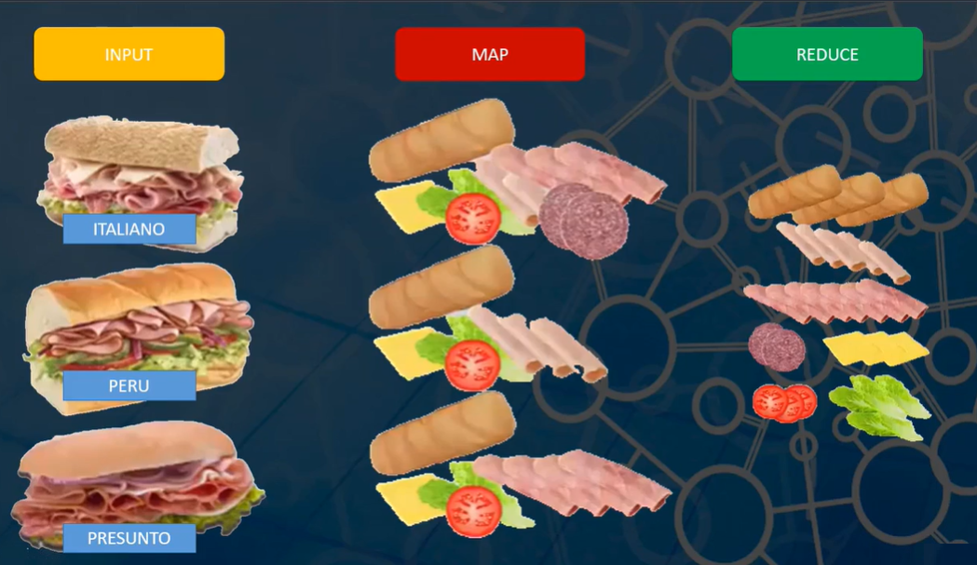

Slide 35
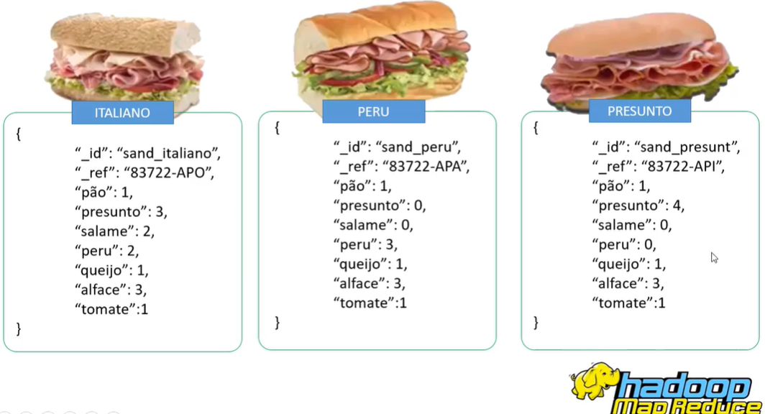

Slide 36
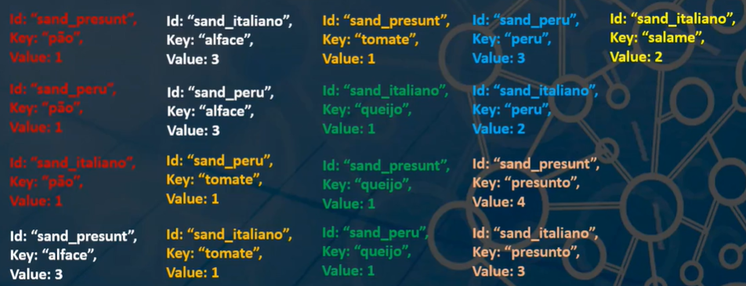
Fase de Map

Slide 37
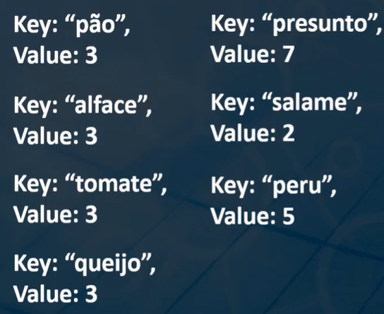
Fase de Reduce

Slide 38
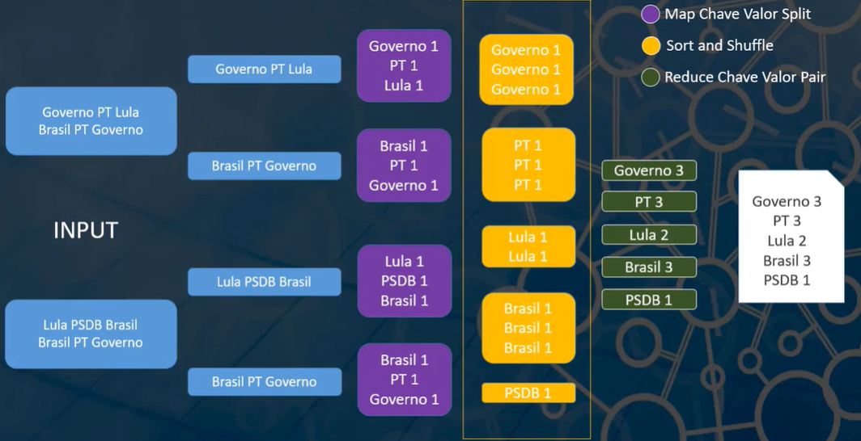

Slide 39
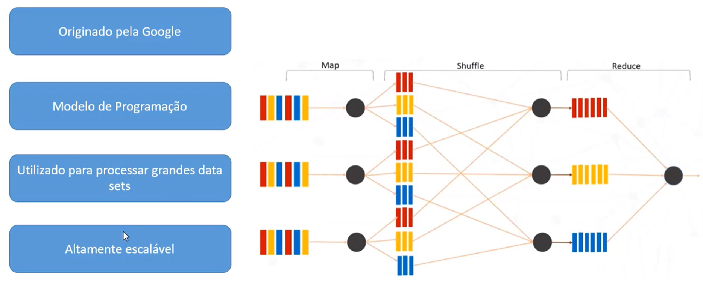

Slide 40
Big Data
O que abordamos pode ser pensado em duas partes distintas:
Usando HDFS para distribuir grandes conjuntos de dados
Usando MapReduce para distribuir uma tarefa computacional para um conjunto de dados distribuído
A seguir, aprenderemos sobre a tecnologia mais recente neste espaço conhecido como Spark.
O Spark melhora os conceitos de uso da distribuição

Slide 41
Spark
Visão geral abstrata, discutiremos:
Spark
Spark vs MapReduce
Spark RDDs
Spark DataFrames

Slide 42
Spark
Spark é uma das tecnologias mais recentes sendo usada para lidar com Big Data de maneira rápida e fácil
É um projeto de código aberto no Apache
Foi lançado pela primeira vez em fevereiro de 2013 e explodiu em popularidade devido à sua facilidade de uso e velocidade
Foi criado no AMPLab na UC Berkeley

Slide 43
Spark
Você pode pensar no Spark como uma alternativa flexível ao MapReduce
O Spark pode usar dados armazenados em vários formatos
Cassandra
AWS S3
HDFS
E mais

Slide 44
Spark vs MapReduce
O MapReduce requer que os arquivos sejam armazenados no HDFS, o Spark não!
O Spark também pode realizar operações até 100x mais rápido do que MapReduce
Então, como ele atinge essa velocidade?

Slide 45
Spark vs MapReduce
MapReduce grava a maioria dos dados no disco após cada mapa e reduz a operação
O Spark mantém a maioria dos dados na memória após cada transformação
O Spark pode transbordar para o disco se a memória estiver cheia

Slide 46
Spark RDDs
No centro do Spark está a ideia de um conjunto de dados distribuído resiliente (RDD)
Conjunto de dados distribuído resiliente (RDD) tem 4 recursos principais:
Coleta Distribuída de Dados
Tolerante a falhas
Operação paralela - particionada
Capacidade de usar muitas fontes de dados

Slide 47
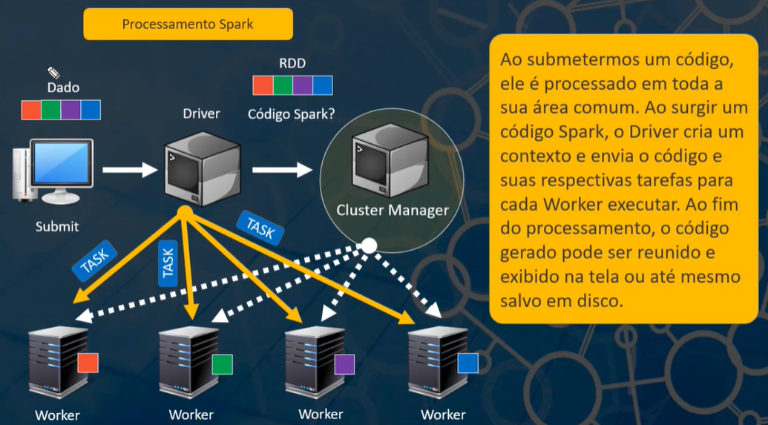

Slide 48

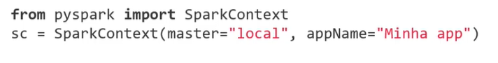
Spark RDDs

Slide 49
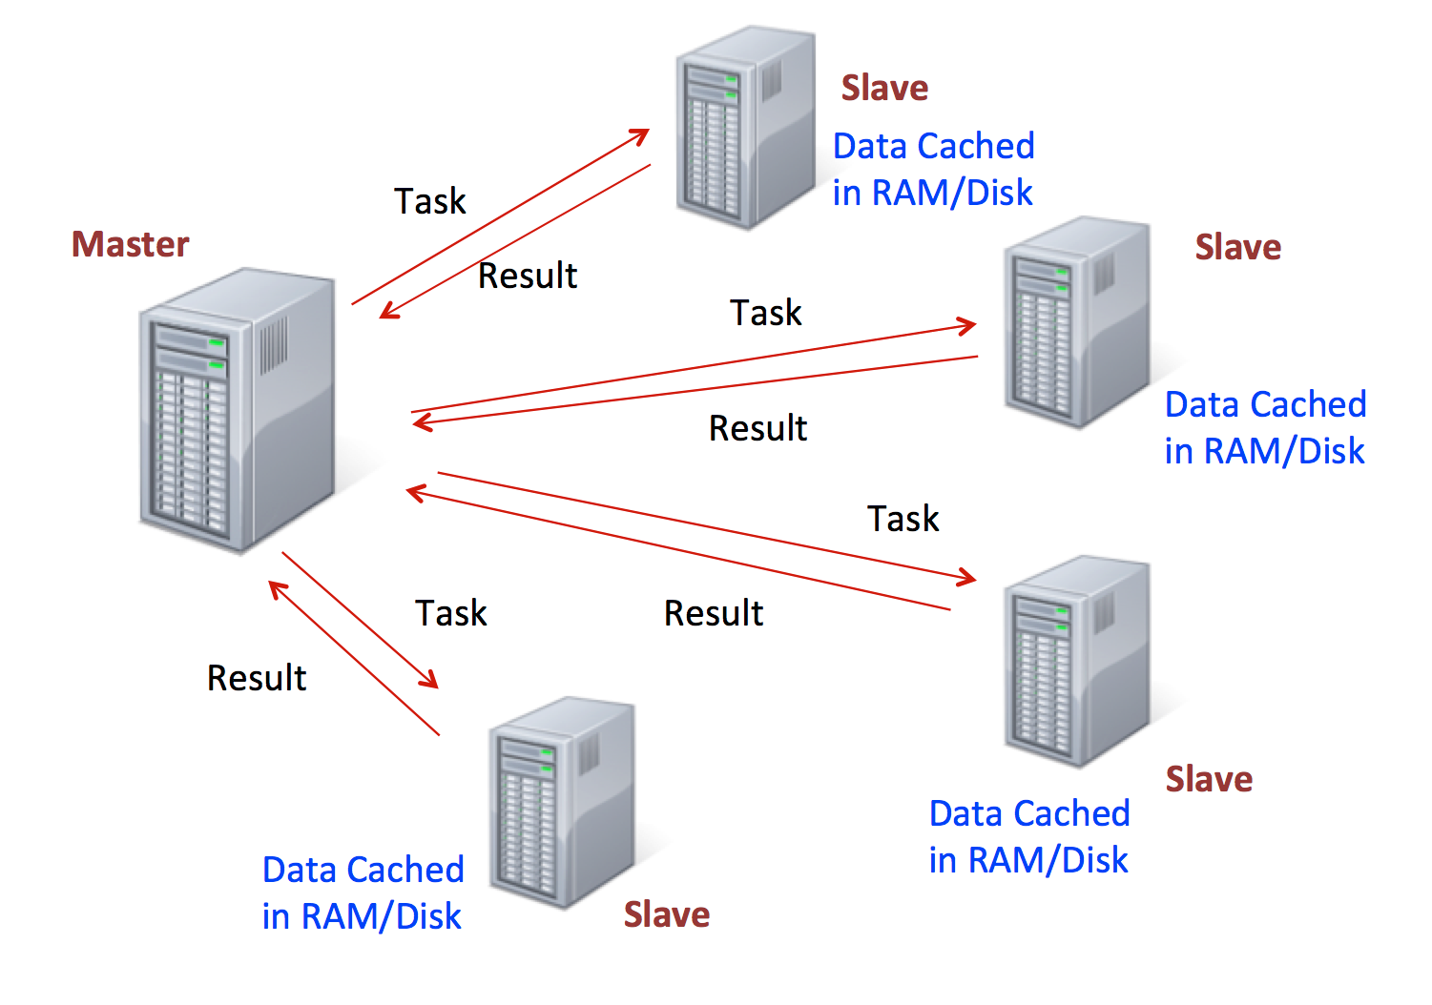
Spark RDDs

Slide 50
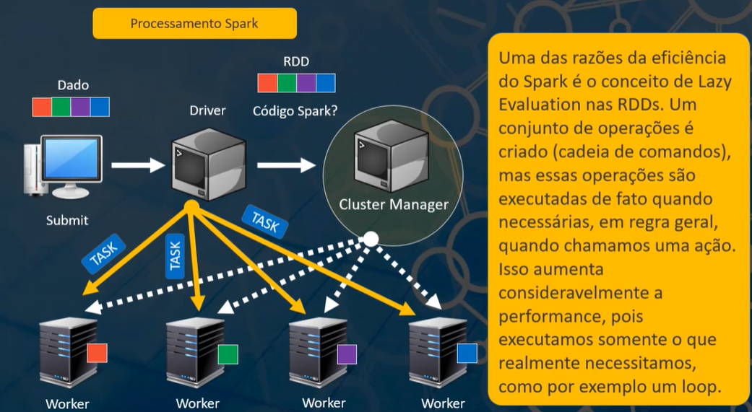

Slide 51
Spark RDDs
RDDs são imutáveis, avaliados lentamente e armazenáveis em cache
Existem dois tipos de operações Spark:
Transformações
Ações
As transformações são basicamente uma receita a seguir.
As ações realmente executam o que a receita diz para fazer e retorna algo de volta.

Slide 52
Spark RDDs
Esse comportamento é transferido para a sintaxe durante a codificação.
Muitas vezes você escreverá uma chamada de método, mas não verá nada como resultado até que chame a ação.
Isso faz sentido porque com um grande conjunto de dados, você não quer calcular todas as transformações até ter certeza de que deseja executá-las!

Slide 53
Spark RDDs
Ao discutir a sintaxe do Spark, você verá a sintaxe RDD versus DataFrame aparecer.
Com o lançamento do Spark 2.0, o Spark está mudando para uma sintaxe baseada em DataFrame, mas tenha em mente que a forma como os arquivos estão sendo distribuídos ainda pode ser considerada como RDDs, é apenas a sintaxe digitada que está mudando

Slide 54
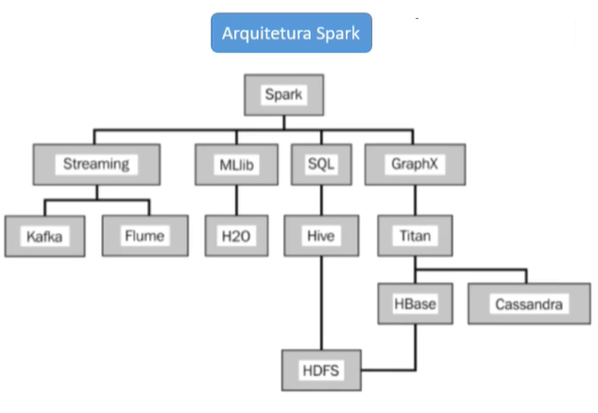

Slide 55
http://spark.apache.org/

Slide 56
Machine Learning
com Spark

Slide 57
Python e Spark
O Spark tem seu próprio MLlib para aprendizado de máquina.
O futuro do MLlib utiliza a sintaxe Spark 2.0 DataFrame.

Slide 58
Python e Spark
Uma das principais “peculiaridades” de usar MLlib é que você precisa formatar seus dados para que eventualmente tenham apenas uma ou duas colunas:
Recursos, rótulos (supervisionados)
Recursos (não supervisionados)

Slide 59
Python e Spark
Isso requer um pouco mais de trabalho de processamento de dados do que algumas outras bibliotecas de aprendizado de máquina, mas a grande vantagem é que essa mesma sintaxe funciona com dados distribuídos, o que não é pouca coisa para o que está acontecendo “nos bastidores”!

Slide 60
Python e Spark
Teremos também projetos de consultoria, que deixam você solto em um projeto de dados do mundo real com um conjunto de dados e um problema para resolver, sem dizer explicitamente o que fazer!

Slide 61
Instalação
spark-2.4.4-bin-hadoop2.7.zip
https://drive.google.com/file/d/1s6BgmM5S1UVNYQJrPg_7Ix2MzSmwDQQb/view?usp=sharing
https://archive.apache.org/dist/spark/spark-2.4.4/
Descompactar em uma pasta C:\Users\ricar\spark\spark-2.4.4-bin-hadoop2.7\
SPARK_HOME=C:\Users\usuario\spark\spark-2.4.4-bin-hadoop2.7
HADOOP_HOME=%SPARK_HOME%
Obs: o binário winutil por padrão não vem com apache spark e pode ser baixado aqui https://github.com/steveloughran/winutils

Slide 62
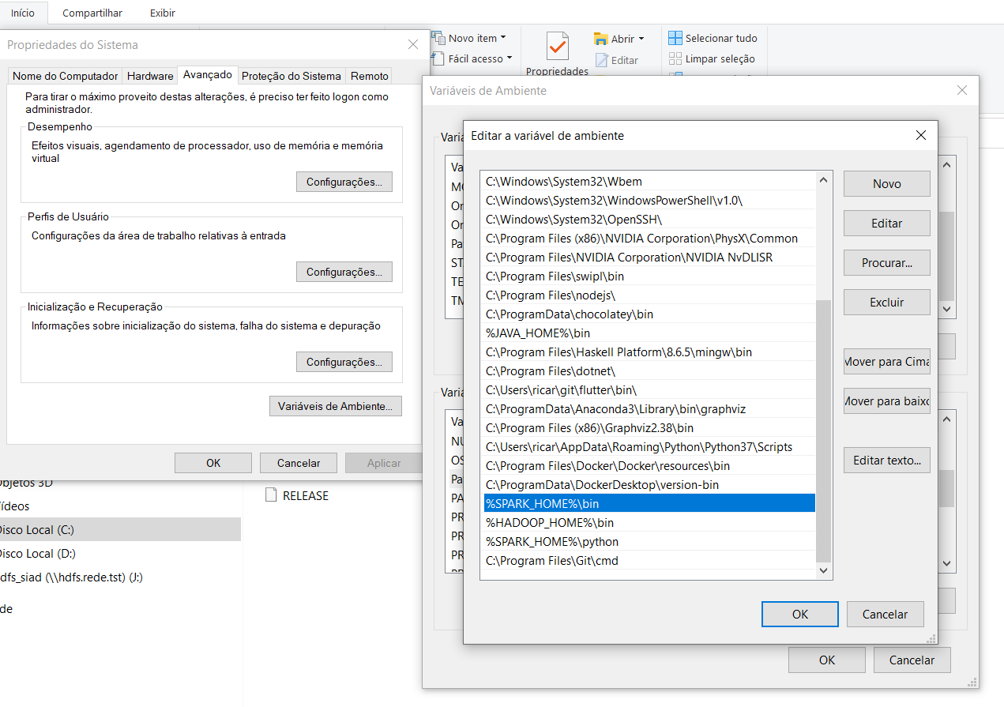
No path adicionar
%SPARK_HOME%\bin
%HADOOP_HOME%\bin
%SPARK_HOME%\python

Slide 63
spark.apache.org

